Slide 1
ML на Python
Неделя 3. День 9. Статистика. Тестирование гипотез
(16.09.2023)

Slide 2
Проверка статистических гипотез

Slide 3
Примеры гипотез
Нулевая гипотеза
Средний объем легких у курящих и не курящих людей не различается
Альтернативная гипотеза
Односторонняя Двусторонняя
Объем легких у курящих людей меньше/больше, чем у некурящих
Объем легких у курящих и не курящих людей различается

Slide 4
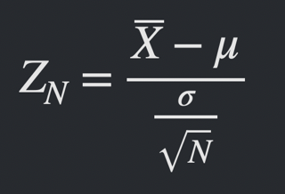
Сравнение средних. z-критерий
Формулировка:

Slide 5
Сравнение средних. z-критерий
Распределение статистики:

Slide 6
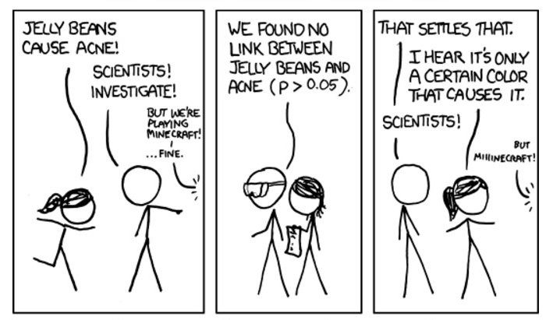
p-value
Вероятность получить более экстремальное значение статистики, когда нулевая гипотеза верна

Slide 7
Заблуждения о p-value
p-value вероятность того, что верна сама H₀ — нет, расчет производится при условии, что H₀ верна
p-value — это вероятность получить такое значение статистики при справедливой H₀ — такое или более экстремальное
p > 0.05, то различий между группами на самом деле нет (у нас просто нет оснований отклонить нулевую гипотезу)

Slide 8
Ошибки при тестировании гипотез
 | H0 верна | Н0 не верна
Отклонить H0 | Ошибка I рода
Принять H0 |  | Ошибка II рода
Какая ошибка хуже?...Зависит от ситуации.
В науке считается, что ошибка I рода опаснее, так как нарушает бритву Оккама “не плодить сущности сверх необходимого”.
Но в медицине обе ошибки могут стоить очень дорого.

Slide 9
Мощность теста

Slide 10
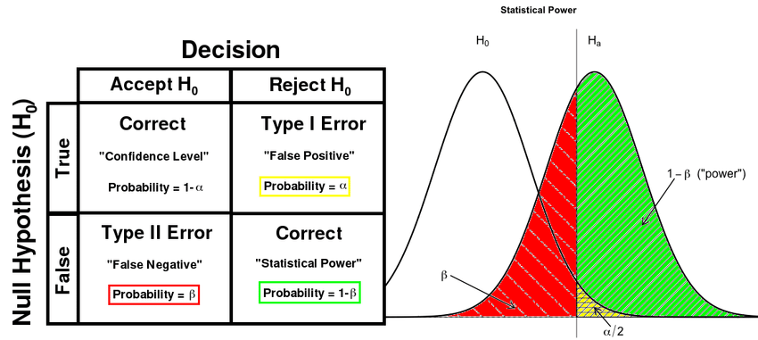
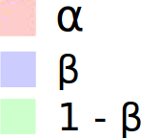
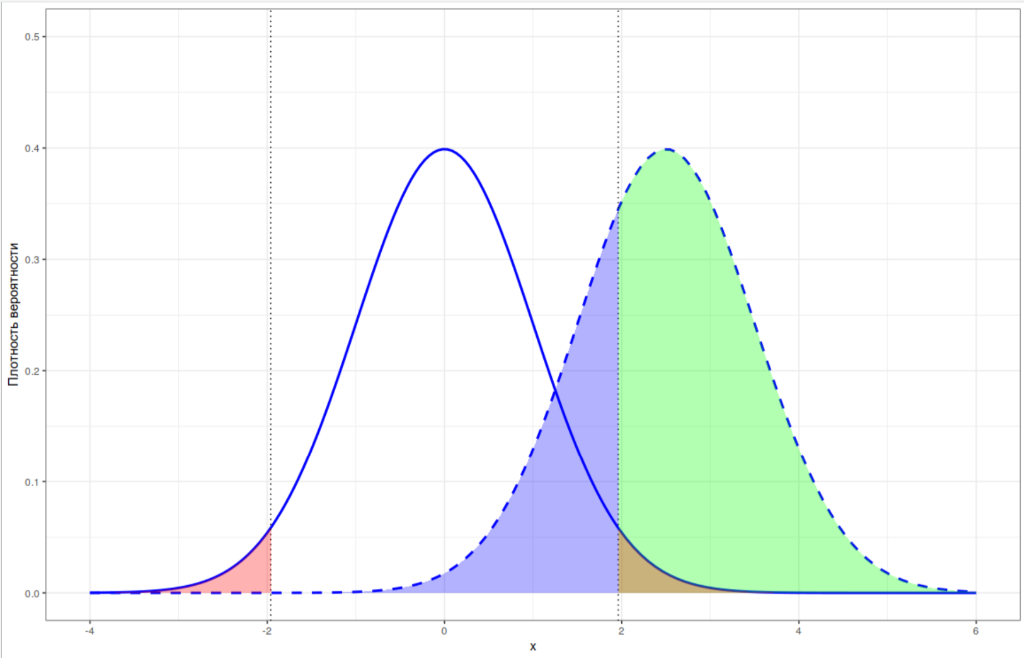
Мощность теста

Slide 11
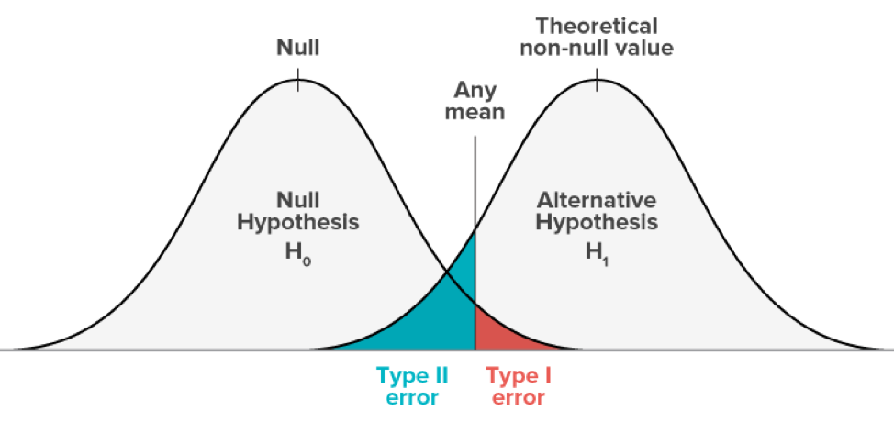
Мощность теста
При увеличении выборки — возрастает

Slide 12
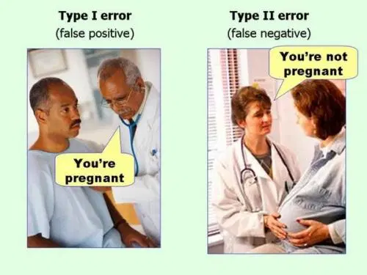
Ошибки при тестировании гипотез

Slide 13
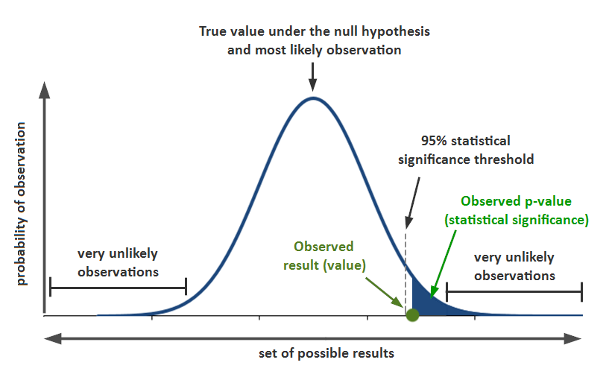

Slide 14
Анализ мощности
A priori
какой нужен объем выборки, чтобы найти различия с разумной долей уверенности?
различия какой величины мы можем найти, если известен объем выборки?
Post hoc
смогли бы мы найти различия при помощи нашего эксперимента (α,n), если бы величина эффекта была X?

Slide 15
Анализ a priori
тест | t-критерий
уровень значимости | alpha=0.05
желаемая мощность теста | 0.8
ожидаемая величина | ???

Slide 16
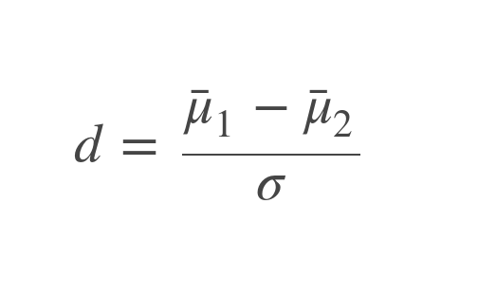
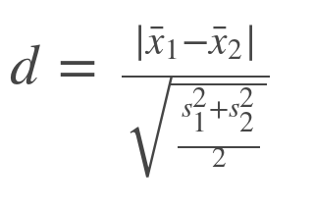
Величина эффекта
Effect size | d
Very small | 0.01
small | 0.20
Medium | 0.50
Large | 0.80
Very large | 1.20
Huge | 2.0
Коэффициент Коэна

Slide 17
Как оценить ожидаемую величину эффекта
Пилотные исследования
Литература
Общебиологические знания
Технические требования

Slide 18
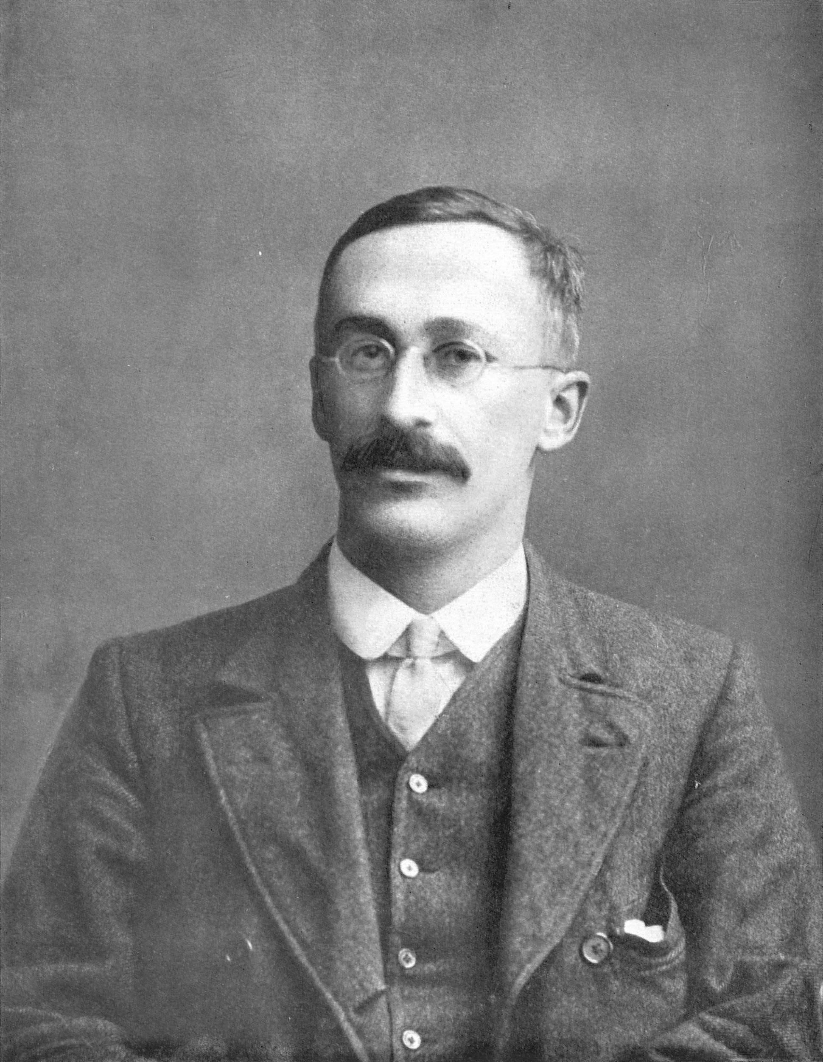
t-тест

Slide 19
t-критерий Стьюдента (одновыборочный)
Смоделируем ситуацию: В статье показано, что в среднем программист пишет 100 строчек кода в день. Мы провели собственное исследование и мы получили среднее = 110 строк, s = 5.1 (N = 21)
Продуктивнее ли наши программисты?
H₀ — Наши программисты работают также как и все программисты в мире
H_{A} — Наши программисты продуктивнее обычных программистов

Slide 20
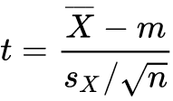
t-критерий Стьюдента (одновыборочный)
Подставляем значения в формулу и получаем t значение = 8.84
Много это или мало?
2 * (1 - pt(8.84, df = 21 - 1)) = 0.00000002410724 - значение p-value

Slide 21
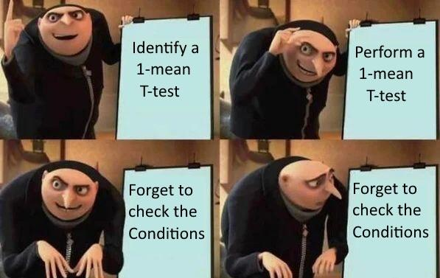
Критерии данных для t-test
Наблюдения в выборке должны быть независимы друг от друга.
Объем выборки достаточно велик или величины нормально распределены.

Slide 22
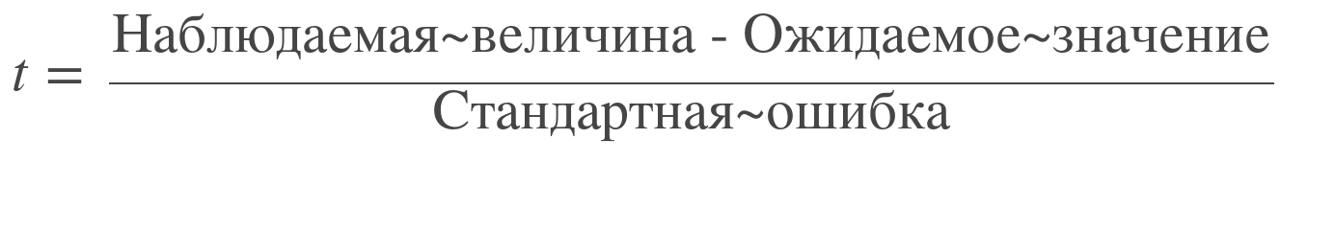
t-критерий Стьюдента (двухвыборочный)
H₀: μ₁−μ₂ = 0 — средние значения не различаются в двух группах
H_{A}: μ₁−μ₂≠ 0 — средние значения различаются
Нас интересует разность выборочных средних, которая будет равна 0 при верной нулевой гипотезе.

Slide 23
Критерии данных для двухвыборочного t-test
Наблюдения независимы друг от друга
Выборки независимы друг от друга
Объем выборки достаточно велик или величины нормально распределены

Slide 24
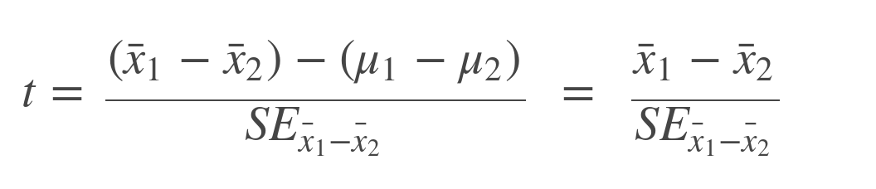
Разновидности t-test
Двухвыборочный t-тест используется для проверки значимости различий между средними
стандартная ошибка разности двух средних, может рассчитываться по-разному
t-тест Стьюдента — если считать, что дисперсии в группах равны
t-тест Уэлча — если считать, что дисперсии могут быть разными

Slide 25
Разновидности t-test
Однако, если выборки у вас связанные, то необходимо использовать парный t-test. Это необходимо использовать в случае, если наблюдения в выборках взаимосвязаны:
прием сначала одного, а затем второго препарата
сравнение групп до и после воздействия

Slide 26
Параметрические критерии
Предполагают знание о виде распределения случайной величины
t-критерий Стьюдента — данные должны быть нормально распределены
Если данных много и они не скошены — можно использовать t-критерий Стьюдента
А если данных мало или они специфичные?

Slide 27
Непараметрические критерии

Slide 28
Непараметрические критерии
Не предполагают знание о виде распределения случайной величины
Не знаем вид распределения нашей выборки — давайте перейдём к другой, но такой, чтобы мы понимали распределение

Slide 29
Критерий знаков
Проверим, что медиана выборки равна некоторому числу m (одновыборочная версия)
Не знаем про распределение выборки — не используем абсолютные значения выборки!
Сравним значения с заданной медианой m — будем получать 0 и 1 (меньше m и больше m)
Получаем новую бинарную выборку, ожидаем, что p = 1/2, так как сравнивали с медианой m
Биномиальное распределение у новой выборки!

Slide 30
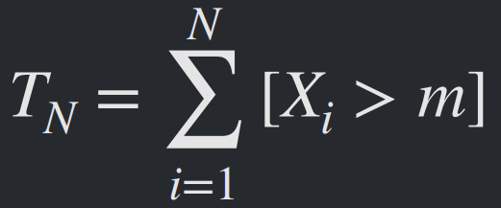
Критерий знаков
Выборка: X₁, …, X_{N} ∼ P (P — не известно)
Нулевая гипотеза: median(X) = m
Альтернативная гипотеза: median(X) ≠ m
Статистика T_{N}
Нулевое распределение: T_{N} ∼ Bin(N, 1/2)

Slide 31
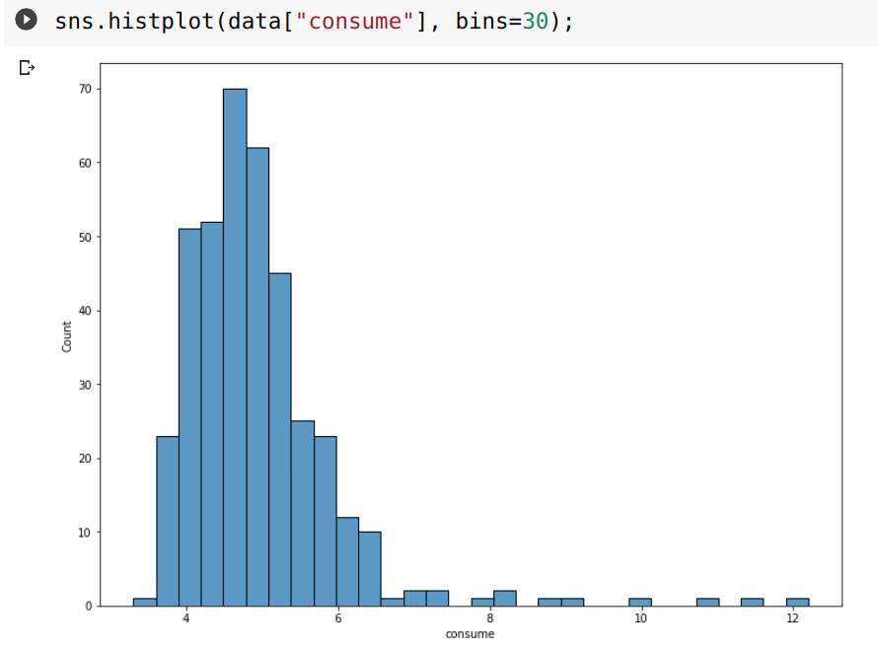
Критерий знаков

Slide 32
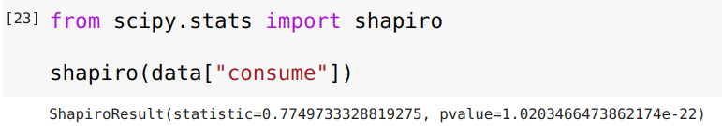
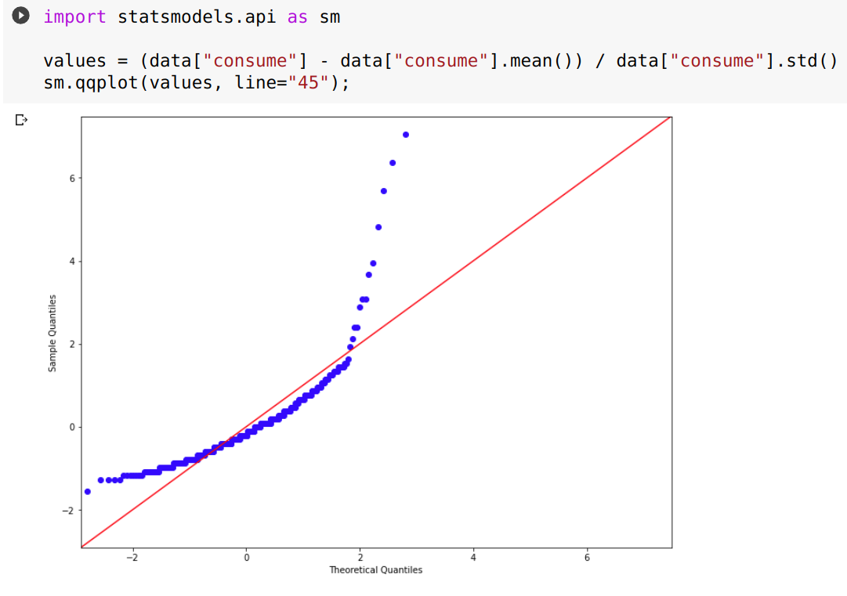
Критерий знаков

Slide 33
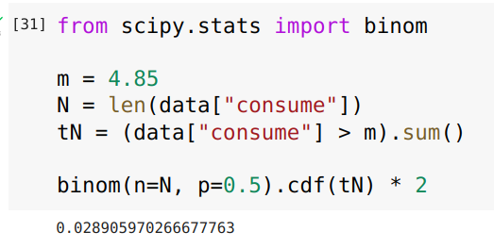
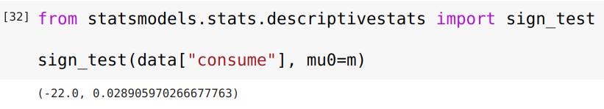
Критерий знаков

Slide 34
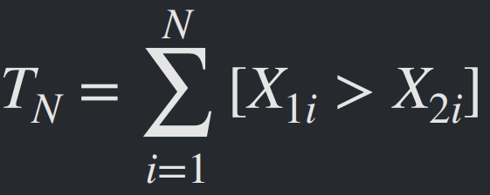
Критерий знаков
Выборка: X₁₁, …, X_{1N}, X₂₁, …, X_{2N} — связанные выборки
Нулевая гипотеза: P(X₁>X₂) = 1/2
Альтернативная гипотеза: P(X₁>X₂) ≠ 1/2
Статистика T_{N}
Нулевое распределение: T_{N} ∼ Bin(N, 1/2)

Slide 35
Критерий рангов
Мы превратили выборку в выборку бинарных величин — потеряли часть информации и получили более слабый по мощности критерий
Промежуточный вариант — отказаться от абсолютных значений, но сохранить порядок в выборке

Slide 36
Ранги
Вариационный ряд — отсортированная по возрастанию выборка
Группы равных элементов — связки
Если X_{i} не в связке, то rank(X_{i}) = r: X_{i} = X_{(r)}
Если X_{i} в связке от k₁ до k₂, то rank(X_{i}) = (k₁ + k₂) / 2
X₁, …, X_{N} ⇒ X₍₁₎ ≤ … < X_{(k1)} = … = X_{(k2)} < … ≤ X_{(N)}

Slide 37
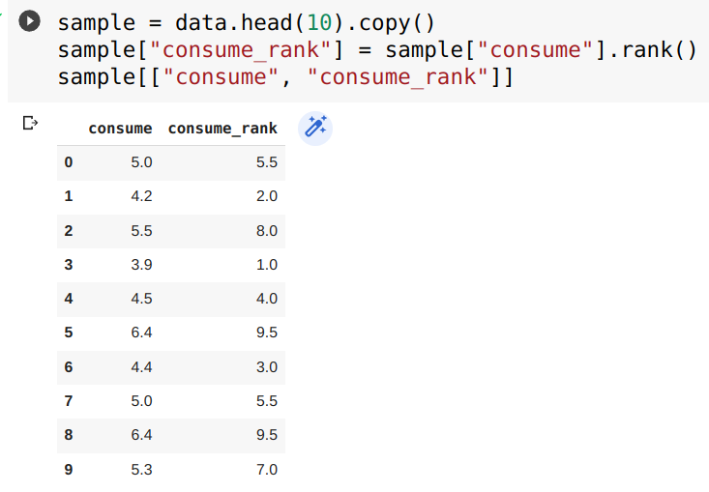
Ранги

Slide 38
Критерий Манна-Уитни-Уилкоксона
Есть 2 выборки X и Y, измеренных хотя бы в ранговой шкале.
Выборки должны быть независимы
H0: P(X > Y) = P(X < Y)
Для этого вычисляется специальная U-статистика:
Честно считаем для всех возможных пар количество случаев, когда x_{i} > y_{j}, ситуации равенства считаем за 0.5, получим U1
Аналогично, перевернув знак, считаем U2
В качестве U берем минимум из этих величин
Есть и другие методы подсчета U, менее вычислительно громоздкие
Для U-статистики есть специальные таблицы, дающие p-value по n_1 и n_2, однако для больших объемов выборок статистика имеет близкое к нормальному распределение.

Slide 39
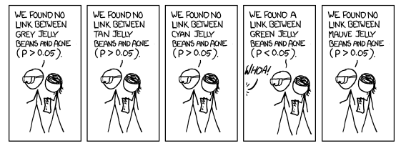
Множественная проверка гипотез

Slide 40
Множественная проверка гипотез
Научились проверять одну гипотезу
А если гипотез не 1, а 100?

Slide 41
Множественная проверка гипотез
Выбранный уровень значимости (α = 0.05)
в теории - вероятность ложно отвергнуть нулевую гипотезу
на практике - шансы посчитать, что ваш препарат работает, когда это не так
Что происходит, если гипотез 10?

Slide 42
Множественная проверка гипотез
Оценим шансы ложно принять хотя бы 1 препарат за работающий
Вероятность правильно не принять 1 препарат: (1 - α)
Вероятность правильно не принять 10 препаратов: (1 - α)¹⁰
Вероятность ложно принять хотя бы 1 из 10 препаратов: 1 - (1 - α)¹⁰
Для 10 препаратов, α = 0.05: P = 0.40126

Slide 43
Множественная проверка гипотез
Для 10 препаратов, α = 0.05: P = 0.40126
То есть вероятность ошибки первого рода 0.4!
Если N = 100: P = 0.99408
То есть найдется хотя бы 1 препарат, который будет лучше плацебо (но просто случайно)

Slide 44
Ошибка первого рода
Ранее хотели ошибку первого рода α
Теперь хотим того же, но для группы экспериментов
Групповая ошибка первого рода: FWER(V > 0)
V — число ложноотвергнутых гипотез
FamilyWise Error Rate
Цель: FWER(V > 0) ≤ ɑ
Как добиться? Подобрать ɑ_{i} для проверки гипотезы H_{i}

Slide 45
Поправка Бонферрони
Возьмём новые уровни значимости: ɑ₁ = … = ɑ_{m} = ɑ / m
Вспомним вероятность отвергнуть хотя бы 1 из N гипотез: 1 - (1 - ɑ_{i}) ^ N = 1 - (1 - ɑ/N) ^ N
Для N=10: 0.04889 ≈ 0.05
Для N=100: 0.04878 ≈ 0.05
Однако сильно уменьшает мощность тестов (то есть возможность детектировать эффект при его наличии)

Slide 46
Нисходящие методы проверки
Посчитали уровни значимости для гипотез H₁, …, H_{m}
Отсортируем их и соответствующие им гипотезы:
p₍₁₎ ≤ … ≤ p_{(m)} H₍₁₎, …, H_{(m)}
Проверять будем по следующему алгоритму:
Если p₍₁₎ > ɑ₍₁₎, то принимаем все нулевые гипотезы H₍₁₎, …, H_{(m)}, иначе отвергаем H₍₁₎ и проверяем дальше
Если p₍₂₎ > ɑ₍₂₎, то принимаем все нулевые гипотезы H₍₂₎, …, H_{(m)}, иначе отвергаем H₍₂₎ и проверяем дальше
…

Slide 47
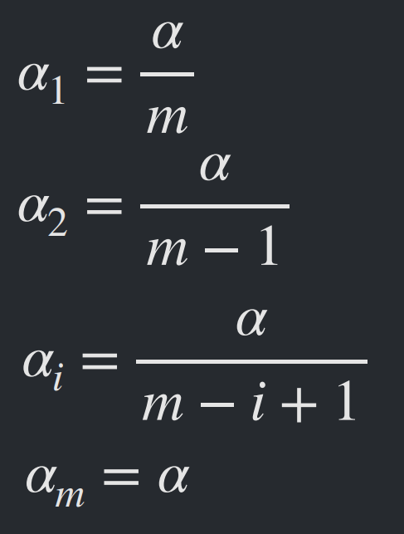
Метод Холма
Обеспечивает FWER на уровне ɑ

